Slide 1

Cvarpe
于逸潇&张怡然

Slide 2

Cvarpe Client

Slide 3

功能
基础操作
网盘空间分享
·查看空间使用(每个用户默认10G空间)
·显示当前路径
·关键字搜索文件
·新建/删除/重命名
·刷新当前界面/返回上一界面
……
选中个人网盘中的某个文件夹，
选定分享时限（临时/永久）及读写权限，
将生成一个分享密钥
其他用户使用密钥可对该文件夹进行操作
注册&登录
注册规则：
·用户名未被占用
·两次输入密码一致
·密码为6位以上
·密码同时包含数字和字母
网盘与本地绑定
文件(夹)上传下载
可将网盘指定文件夹与本地指定地址绑定
实现内容同步
·可选择对文件或文件夹操作
·可多个操作同时进行
·显示操作进度及传输速度
·控制同时开始/暂停
·支持拖拽上传
登录界面：
·可保存用户登录记录
·可记住密码

Slide 4

Cvarpe Server

Slide 5
功能
建立服务器
基础操作
显示用户空间使用量
显示用户空间大小
删除用户
更改用户密码
记录用户的操作
生成并保存log文件
保存使用过的端口
选择文件的存放地点

Slide 6
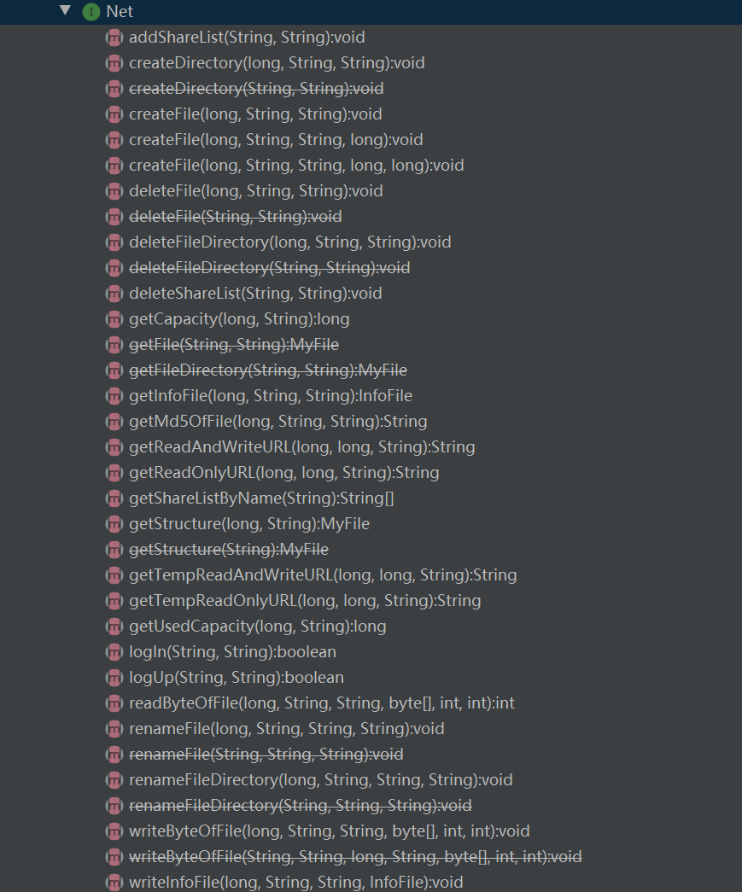
网络传输
使用java rmi实现
Net 接口
负责一些常规操作

Slide 7
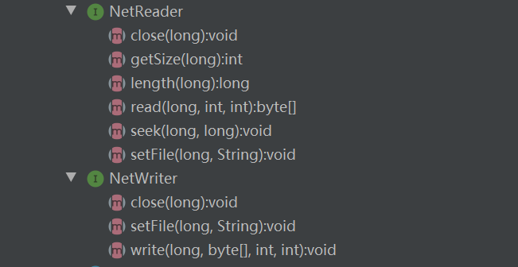
网络传输
NetReader 接口
NetWriter 接口
负责文件的传输

Slide 8
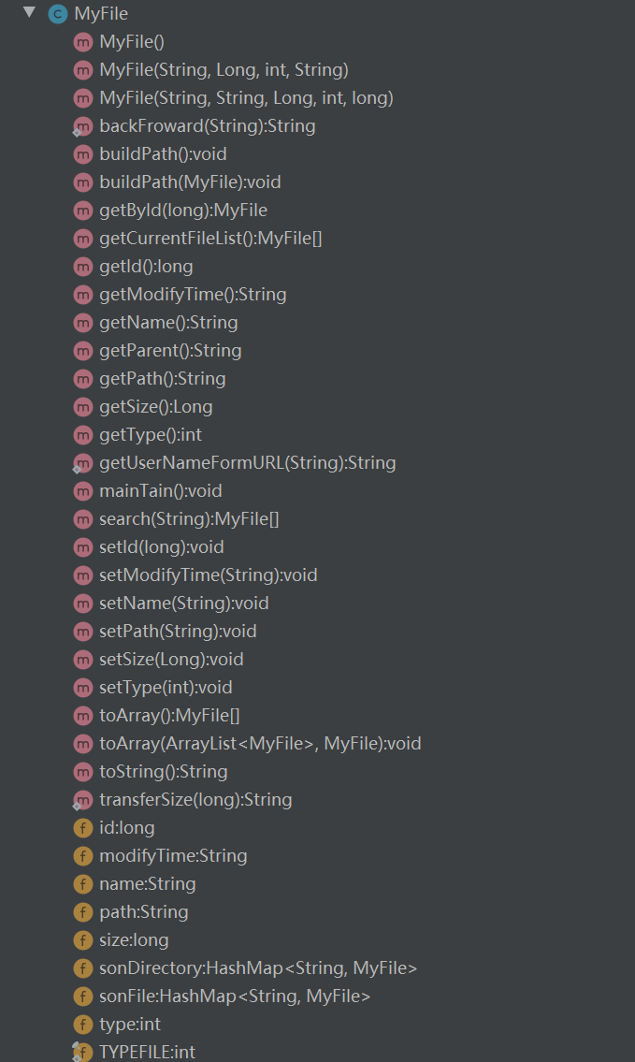
文件结构
文件结构被存成树形
服务端不保存文件夹
只保存文件
文件都会被分配一个唯一的id

Slide 9
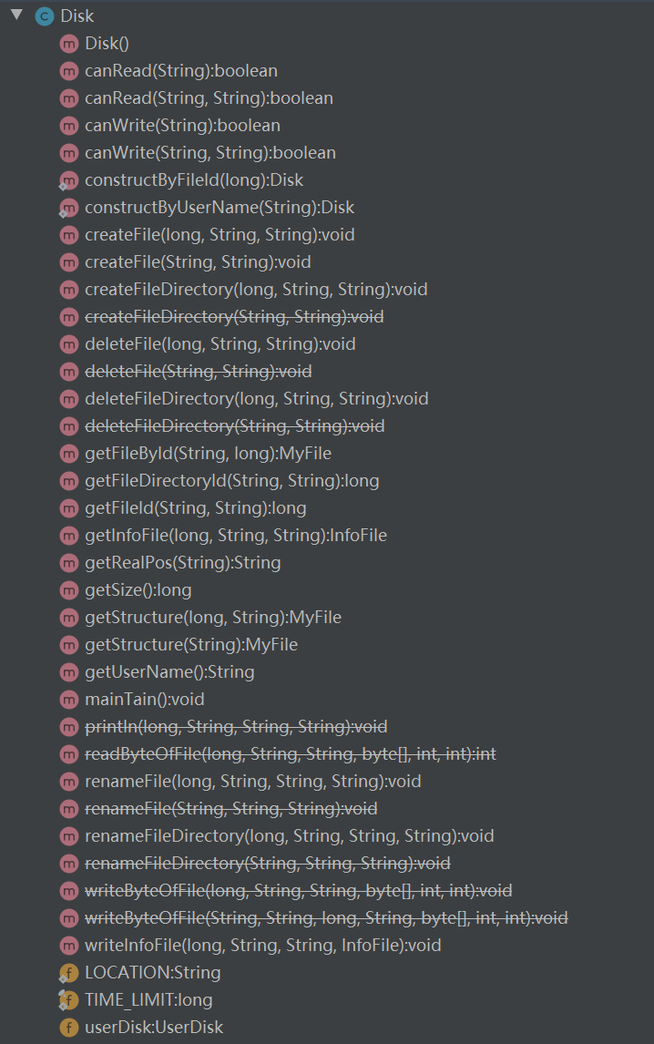
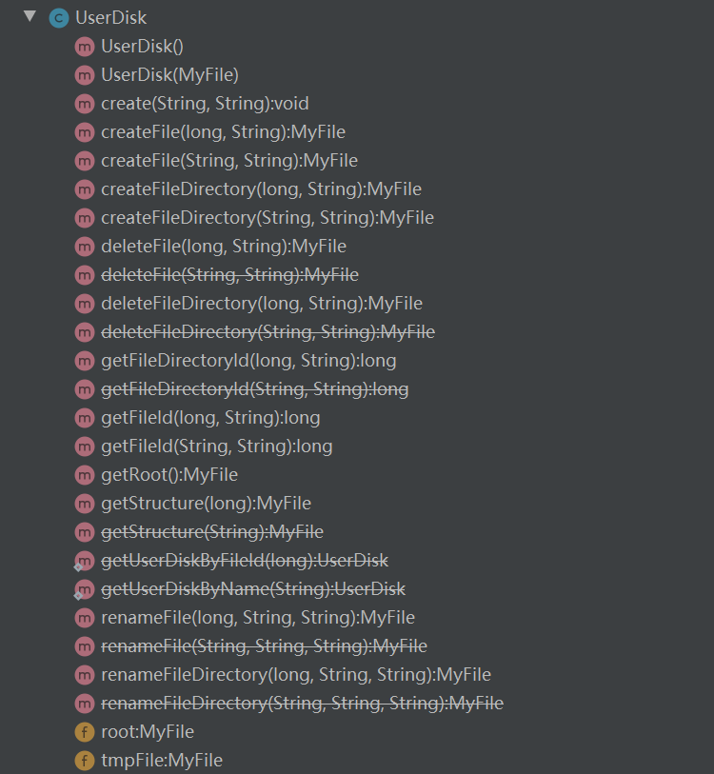
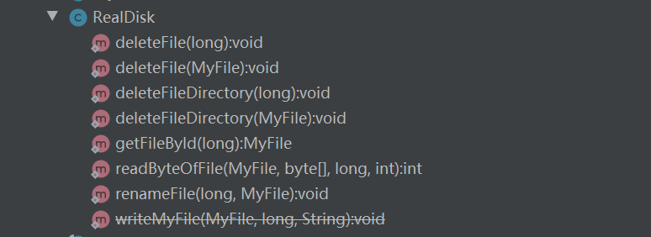
文件结构
服务端的文件和文件夹被Disk UserDisk RealDisk 三个类管理

Slide 10
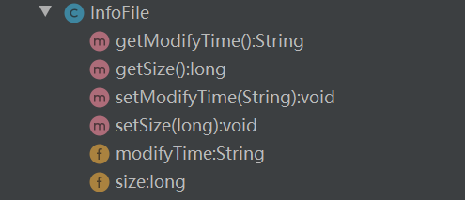
文件结构
用文件大小和最后一次修改时间
作为hash值
保存hash值和目前的大小
用来实现断点续传

Slide 11
分享链接的结构
权限信息 + 分享者的信息 + 文件的id + 文件的parent的id

Slide 12
线程安全
Synchroized
ConcurrentHashMap 代替 HashMap
Vector 代替 ArrayList

Slide 13
GUI
通过 javafx + FXML实现

Slide 14
Cvarpe Client

Slide 15

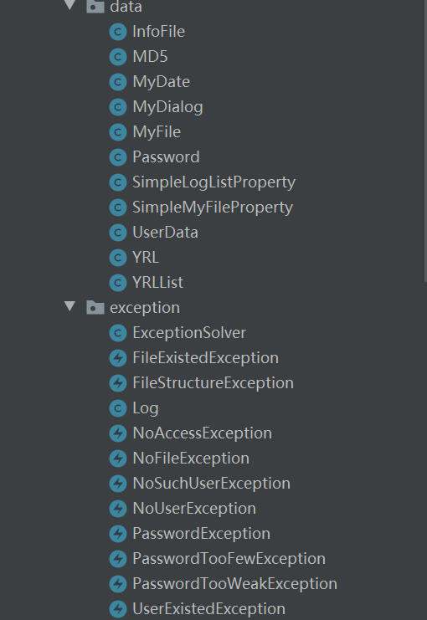
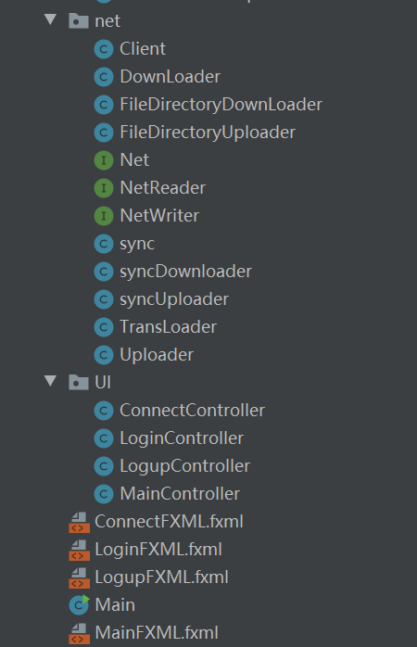
类

Slide 16
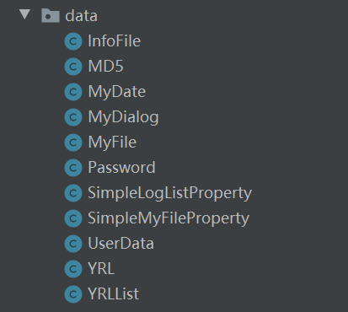
类
InfoFile: 断点续传中记录信息
MyDate: 获得时间戳，转换时间格式
MyDialog: 预设的各种对话框
Password:判断密码是否合法
SimpleLogListProperty: 保存传输信息的java bean
SimpleMyFileProperty:记录文件信息的java bean
UserData: 处理记录在本地的端口，用户名，密码，
YRL&YRLList: 保存传输信息，方便重连的断点续传

Slide 17
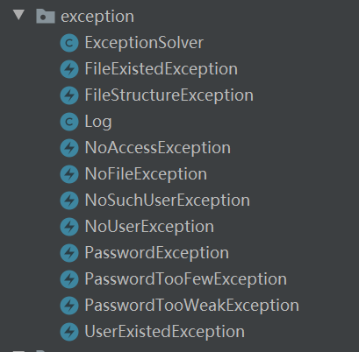
类
FileExistedException
FileStructureException
NoAccessException
NoFileException
NoSuchUserException
NoUserException
PasswordException
PasswordTooFewException
PasswordTooWeakException
UserExistedException

Slide 18
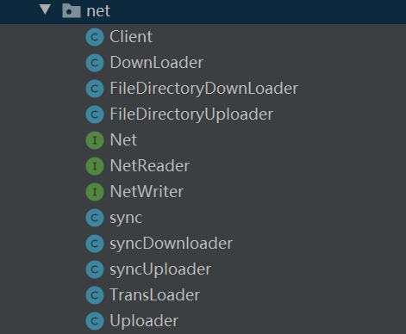
类
Client：用来与服务器通过Net接口通信
DownLoader：继承TransLoader 负责下载
Sync： 负责同步
SyncDownloader：继承Sync，负责同步下载
SyncUpLoader：继承Sync，负责同步上传
TransLoader：负责文件传输
Uploader：继承TranLoader，负责上传

Slide 19

类
负责处理UI事件

Slide 20
Cvarpe Server

Slide 21
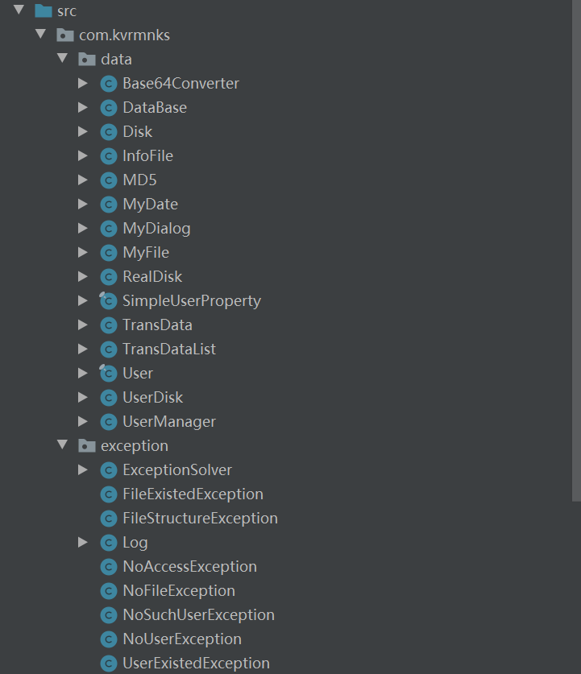
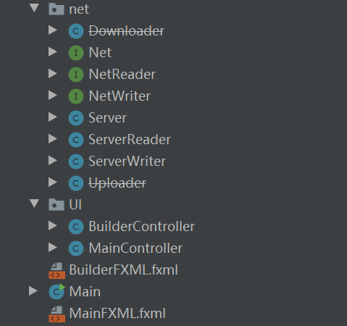
类

Slide 22
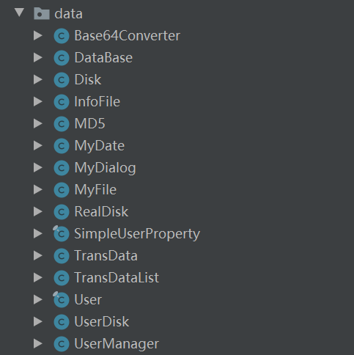
类
Base64Converter：base64加密和解密
DataBase：存放本地数据
SimpleUserProperty：User的java bean
TransData & TransDataList：文件传输的记录
User：用户类，保存用户的信息
UserManager：查询修改User的密码

Slide 23
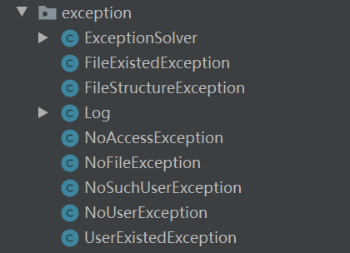
类

Slide 24
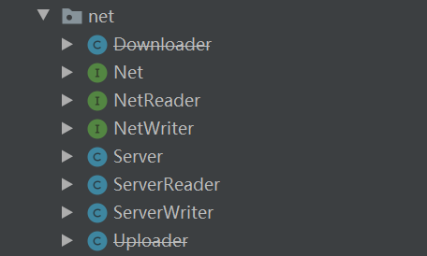
类
DownLoader：处理文件下载
Server：实现Net接口
ServerReader：实现NetReader接口
ServerWriter：实现NetWriter接口
Uploader：处理文件上传

Slide 25

类
处理GUI

Slide 26
THANKS
谢谢观看

